Slide 1

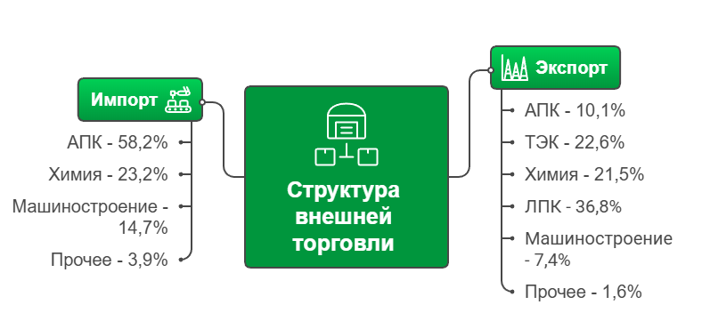




НАЦИОНАЛЬНЫЙ ПРОЕКТ
«МЕЖДУНАРОДНАЯ КООПЕРАЦИЯ И ЭКСПОРТ»
РЕЗУЛЬТАТЫ ВЭД. 2025
Прирост объема ННЭ товаров к показателю 2023 года
План: 7,8%
Факт (без учёта ТЭК): 32,6%
Экспорт ТО вырос на ↑ 29,8%
в т.ч. несырьевой неэнергетический - на ↑ 35%
Основные партнеры и их доля в экспорте:
Импорт Томской области увеличился на ↑ 9,8%
Китай (34,3%)
Узбекистан (20,1%)
Казахстан (16,5%)
Киргизия (7%)

Slide 2

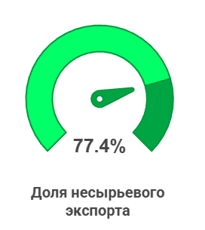
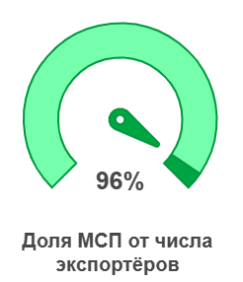
НАЦИОНАЛЬНЫЙ ПРОЕКТ
«МЕЖДУНАРОДНАЯ КООПЕРАЦИЯ И ЭКСПОРТ»
РЕЗУЛЬТАТЫ ВЭД ЗА 2025 ГОД
В 2025 году организовано участие СМСП
- в 20 международных выставках (6 в рамках экспозиций «Сделано в России»
- в 10 бизнес-миссиях (4 – РЭЦ) Казахстан, Узбекистан, Киргизия, Таджикистан, Индонезия, Вьетнам, Турция, Малайзия,
- реверсной бизнес-миссии байеров из Казахстана
- 10 компаний размещены на международных маркетплейсах.
- 284 экспорто-ориентированных СМСП получили услуги ЦПЭ
!!! Некоторые услуги РЭЦ, полученные томскими компаниями
2025
27 компаний Томской области приняты в программу «Сделано в России» (8 – в 2024)
21 МСП получили услуги по поиску партнеров, защите интеллектуальной собственности, интернет-торговле, определению требований зарубежных рынков
Гарантии ЭКСАР, льготный кредит промпредприятиям «Деньги на экспорт» (8,5%, «Северсккабель»), проведение платежей альтернативными способами (ЛОК)
2026
3 СМСП Томской области приняты в программу «Сделано в России»
5 СМСП зарегистрированы на бизнес-миссии и выставки РЭЦ в ОАЭ, КНР, Индию, Саудовскую Аравию, Армению
2 заявки на льготный кредит промышленным предприятиям «Деньги на экспорт», 1 – на страхование отсрочки платежа
При содействии ЦПЭ 25 компаний заключили 32 экспортных контракта (всего в рамках НП – 278 контрактов),
из них 8 компаний вышли на экспорт в 2025 г. впервые
Объем поддержанного ЦПЭ экспорта в рамках НП
– более 2,5 млрд. рублей
В Томской области число экспортеров – СМСП с начала реализации национальных проектов выросло в 1,4 раза

Slide 3
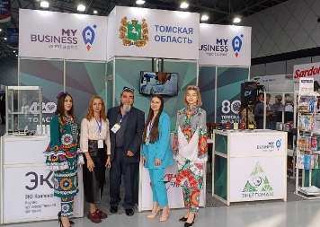
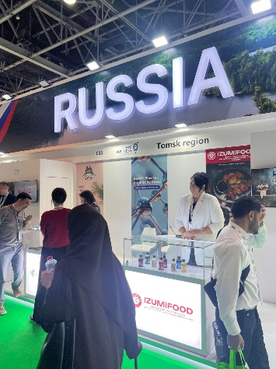
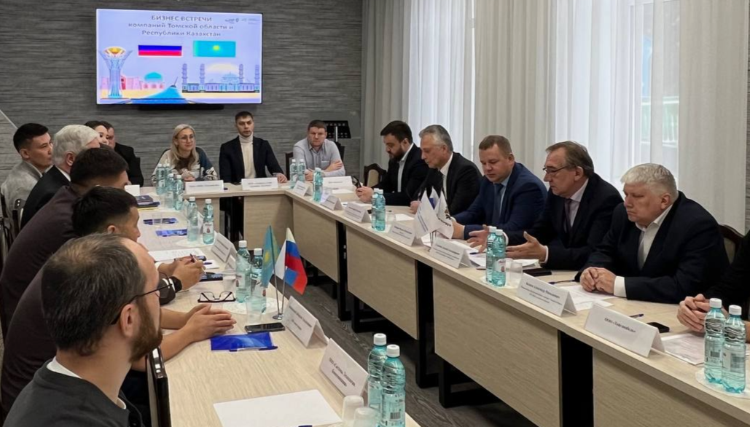
МЕЖДУНАРОДНОЕ СОТРУДНИЧЕСТВО СМСП
ОСНОВНЫЕ ЗАПРОСЫ БИЗНЕСА
Международные выставки Россия, Казахстан, Узбекистан, ОАЭ, КНР, Беларусь
Деловые миссии Казахстан, Узбекистан, Киргизия, Индия, Индонезия,
Реверсные бизнес-миссии Казахстан, Узбекистан, Монголия, Вьетнам
Размещение на ЭТП ALIBABA, SUPL.biz

Slide 4
НАЦИОНАЛЬНЫЙ ПРОЕКТ
«МЕЖДУНАРОДНАЯ КООПЕРАЦИЯ И ЭКСПОРТ»
О внесении изменений в статьи 15 и 25 Федерального закона «О развитии малого и среднего предпринимательства в Российской Федерации». (Вступает в силу с 1 апреля 2026 года).
Изменен порядок работы региональных центров поддержки экспорта для малого и среднего бизнеса
Закон переводит установление требований в сферу полномочий федерального органа, отвечающего за нормативное регулирование внешней торговли- Минпромторг России. МПР РФ определит стандарты работы центров, состав услуг, отчетность и подходы к оценке результатов.
Уполномоченная организация – АО Российский экспортный центр (мониторинг соблюдения требований центрами и анализ результатов их работы, подготовка методических материалов по экспортной деятельности для МСП)

